Slide 1
Události ( Events )
V rámci GUI je definován model událostí ( event model ) – od Javy 1.1
tzv. delegační model. ( Původní tzv. hierarchický model se již neužívá. )
Událost je objekt popisující jev a poskytující metody k obsluze.
Zdroj události ( např. komponenta ) je objekt, generující události
( i více typů ) - např. Button po stisku či Frame při pohybu myši - a rozesílá je registrovaným handlerům. Zdroj handlery registruje ve svých dynamických seznamech. Události posílá tak, že zavolá patřičnou metodu handleru s parametrem odkazujícím na událost.
Handler je objekt ( vytvořený programátorem ), který událost přijme a zpracuje. Aby ji dokázal přijmout, musí implementovat jeden či více tzv. listenerů ( tj. posluchačů ) specifických typů.
Listener je specifický interfejs pro každý typ události.
Tentýž objekt může být současně zdrojem i handlerem.
PJV09

Slide 2
Registrace a rozesílání
hx =
handler for
XXX
sx =
XXXEvent
source
XXXListener
hxy =
handler for
XXX , YYY
sy =
YYYEvent
source
YYYListener
hy =
handler for
YYY
seznam
handlerů
registrace
rozesílání ( broadcast )
implements
PJV09

Slide 3
Zdroje a handlery
class HX implements XXXListener { ... /* konkrétní požadované metody */ }
class HY implements YYYListener { ... /* konkrétní požadované metody */ }
class HXY implements XXXListener, YYYListener {
... /* konkrétní požadované metody */
}
HX hx = new HX( ); /* konstrukce handlerů
HY hy = new HY( );
HXY hxy = new HXY( );
...
sx.addXXXListener( hx ); /* registrace handlerů h u zdrojů s */
sx.addXXXListener( hxy );
...
sy.addYYYListener( hxy );
sy.addYYYListener( hy );
PJV09

Slide 4
java.awt.event
java.util
EventObject
ActiveEvent
javax.swing.event
InputMethod
Event
Hierarchy
Event
Invocation
Event
Internal
FrameEvent
Ancestor
Event
java.awt
AWT
Event
Component
Event
Action
Event
Adjustment
Event
Item
Event
Text
Event
Input
Event
Container
Event
Window
Event
Focus
Event
Paint
Event
Mouse
Event
Key
Event
MenuKey
Event
***Listener
***Listener
***Listener
all except
AWTEventListener
Mouse
WheelEvent
MenuDrag
MouseEvent
java.awt
AWTEvent
Multicaster
PJV09

Slide 5
Listenery a adaptery
java.util
EventListener
InputMethod
Listener
Hierarchy
Listener
0
1
1
Action
Listener
Adjustment
Listener
Item
Listener
Text
Listener
HierarchyBounds
Listener
1
javax.swing
1
1
1
2
Action
Hierarchy
Bounds
Adapter
1
MouseMotion
Listener
Mouse
Listener
MouseWheel
Listener
Focus
Listener
Key
Listener
2
5
1
2
3
MouseMotion
Adapter
Mouse
Adapter
Focus
Adapter
Key
Adapter
8
WindowState
Listener
Window
Listener
Component
Listener
Container
Listener
AWTEvent
Listener
1
7
4
2
1
WindowFocus
Listener
Window
Adapter
Component
Adapter
Container
Adapter
AWTEvent
ListenerProxy
2
10
PJV09

Slide 6
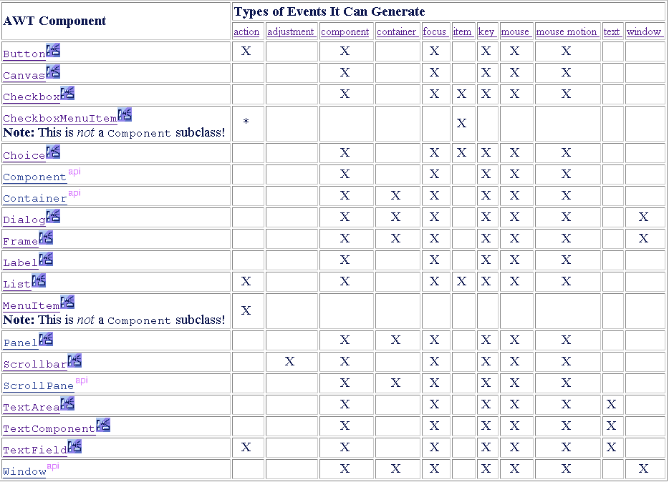
Zdroje událostí
* dědí ActionListener ale negeneruje na ActionEvent
PJV09

Slide 7
Metody listenerů
ActionListener - Button, List, TextField, MenuItem, CheckboxMenuItem
actionPerformed ( ActionEvent e )
AdjustmentListener - Scrollbar
adjustmentValueChanged ( AdjustmentEvent e )
AWTEventListener
eventDispatched ( AWTEvent e )
ComponentListener - všechny třídy ( mimo MenuItem a potomků )
componentHidden ( ComponentEvent e )
componentMoved ( ComponentEvent e )
componentResized ( ComponentEvent e )
componentShown ( ComponentEvent e )
ContainerListener - Container a potomci
componentAdded ( ContainerEvent e )
componentRemoved ( ContainerEvent e )
FocusListener - všechny třídy ( mimo MenuItem a potomků )
focusGained ( FocusEvent e )
focusLost ( FocusEvent e )
PJV09

Slide 8
Metody listenerů
HierarchyBoundsListener
ancestorMoved ( HierarchyEvent e )
ancestorResized ( HierarchyEvent e )
HierarchyListener
hierarchyChanged ( HierarchyEvent e )
InputMethodListener – pro znaková písma
caretPositionChanged ( InputMethodEvent e )
inputMethodTextChanged ( InputMethodEvent e )
ItemListener – Checkbox, CheckboxMenuItem, Choice, List
itemStateChanged ( ItemEvent e )
KeyListener - všechny třídy ( mimo MenuItem a potomků )
keyPressed ( KeyEvent e )
keyReleased ( KeyEvent e )
keyTyped ( KeyEvent e )
PJV09

Slide 9
Metody listenerů
MouseListener - všechny třídy ( mimo MenuItem a potomků )
mouseClicked ( MouseEvent e )
mouseEntered ( MouseEvent e )
mouseExited ( MouseEvent e )
mousePressed ( MouseEvent e )
mouseReleased ( MouseEvent e )
MouseMotionListener - všechny třídy ( mimo MenuItem a potomků )
mouseDragged ( MouseEvent e )
mouseMoved ( MouseEvent e )
TextListener – TextComponent, TextArea a TextField
textValueChanged ( TextEvent e )
PJV09

Slide 10
Metody listenerů
WindowFocusListener
windowGainedFocus ( WindowEvent e )
windowLostFocus ( WindowEvent e )
WindowListener – Window a potomci
windowActivated ( WindowEvent e )
windowClosed ( WindowEvent e )
windowClosing ( WindowEvent e ) – pro zavření
windowDeactivated ( WindowEvent e )
windowDeiconified ( WindowEvent e )
windowIconified ( WindowEvent e )
windowOpened ( WindowEvent e )
WindowStateListener
windowStateChanged ( WindowEvent e )
PJV09

Slide 11
Listening
class MyFrame extends Frame implements ActionListener, ItemListener {
// this instance is the handler
Button b = new Button( “OK” );
Checkbox c = new Checkbox( );
public MyFrame( ) {
add( b );
add( c );
b.addActionListener( this );
c.addItemListener( this );
...
}
public void actionPerformed( ActionEvent e ) { ... }
public void itemStateChanged( ItemEvent e ) { ... }
}
PJV09

Slide 12
Adaptery
Adapter je abstraktní třída, která implementuje interfejs ( např. listener ),
pouze konkrétními avšak prázdnými metodami. Potomek adapteru je již
konkrétní třída mající potřebné metody přepsané na neprázdné.
To je výhodné při implementaci těch listenerů, které definují více metod –
ač chceme využít jen některé z nich.
K zavření okna ( Window, Dialog, Frame ) stačí metoda windowClosing( ),
jež je jedna ze sedmi WindowListeneru - ostatních šest by bylo nutno
definovat alespoň jako prázdné. Adapter umožňuje přepsat jen tuto.
Zavření okna nemusí znamenat ukončení aplikace.
Tu je třeba případně ukončit např. pomocí System.exit(0)
Zdroje lze uvolnit metodou dispose().
PJV09

Slide 13
Ukončení aplikace
public class MyFrame extends Frame {
public MyFrame( ) {
this.addWindowListener(
new WindowAdapter( ) { // Handler as anonymous inner class
public void windowClosing( WindowEvent e ) {
System.exit( 0 );
}
}
);
...
}
...
}
objekt anonymní třídy
PJV09

Slide 14
Ukončení aplikace
public class MyFrame extends Frame {
public MyFrame( ) {
...
this.addWindowListener( new Closer( ) ); // creation and registration
...
}
...
}
class Closer extends WindowAdapter { // handler
public void windowClosing( WindowEvent e ) {
System.exit( 0 );
}
}
PJV09

Slide 15
Poloha myši
public class Test extends Frame {
public Point p;
public Test( ) {
this.addMouseMotionListener( // registration
new Test_this_mouseMotionAdapter( this ) // create handler
);
}
void this_mouseMoved( MouseEvent e ) {
p = e.getPoint( );
}
}
class Test_this_mouseMotionAdapter extends MouseMotionAdapter {
Test adaptee;
Test_this_mouseMotionAdapter( Test adaptee ) { this.adaptee = adaptee;}
public void mouseMoved( MouseEvent e ) { // overriding method
adaptee.this_mouseMoved( e ); // event receipt
}
}
PJV09

Slide 16
Vytvoření anonymních tříd
java.lang
java.util
java.lang
Object
EventListener
Object
XXX
Adapter
XXXListener
anonymous
anonymous
pomocí adapteru:
new XXXAdapter( ) {
...
}
pomocí listeneru:
new XXXListener( ) {
...
}
PJV09

Slide 17
Focus
Fokus čili ohnisko určuje komponentu ke které mají směřovat akce a
zprávy ze zdroje, který to sám neurčuje – tj. např. z klávesnice.
FocusListener i FocusAdapter obsahují dvě metody:
focusGained( FocusEvent e ) a focusLost( FocusEvent e ) umožňující
komponentě zjistit zda je v ohnisku.
Třída Component definuje metody:
public boolean isFocusOwner( )
public void setFocusable( boolean focusable )
protected void processFocusEvent( FocusEvent e )
PJV09

Slide 18
Architektura MVC = Model-View-Control
http://java.sun.com/blueprints/patterns
+ registrace
Model
Zapouzdřuje stav
Vyjevuje funkcionalitu
Odpovídá na dotazy o stavu
Notifikuje View o změně
state query
state change
get
set
get
state change
+ registrace
Control
Zapouzdřuje chování aplikace
Převádí akce do modelu
Vybírá pohled
View
Vykresluje model
Požaduje aktuální data od modelu
Akceptuje gesta uživatele
Notifikuje listenery
Dovoluje vybrat pohled
view selection
set
user gesture
method call
event notification
reference
PJV09

Slide 19
MVC = Model-View-Control
Server
Model
state
query
state
change
state
change
state
query
state
change
state
change
View
View
user
gesture
view
selection
user
gesture
view
selection
Control
Control
Client1
Client2
call method
event notify
PJV09

Slide 20
Počáteční interakce
Application
Model
new Model( );
View
new View( m );
register:
addListener
for state change
Control
new Control( m, v );
register:
addListener
for user gesture
PJV09

Slide 21
Interakce
Model
View
Control
action1
user gesture
process
state change
set
state change
process
state query
get
refresh
action2
user gesture
process
view selection
show
PJV09

Slide 22
Fire & listen
Třída Component má 3 ( 9 ve verzi 1.5 i pro všechny primitivní typy )
přetížené metody pro vyslání informace o změně nějakého atributu:
protected void firePropertyChange
( String propertyName, int oldValue, int newValue )
( String propertyName, boolean oldValue, boolean newValue )
( String propertyName, Object oldValue, Object newValue )
Pro připojení a odpojení posluchače má metody:
public void addPropertyChangeListener(
String propertyName, java.beans.PropertyChangeListener pcl )
public void removePropertyChangeListener(
String propertyName, java.beans.PropertyChangeListener pcl )
Balíček java.beans definuje
interface PropertyChangeListener obsahující jen metodu:
public void propertyChange( java.beans.PropertyChangeEvent evt )
kde parametrem evt lze přistoupit k oldValue i newValue.
PJV09

